Slide 1


Bài 14: LUYỆN TẬP CHUNG
Tiết 2: Luyện tập

Slide 2





Yêu cầu cần đạt
Thực hiện được phép cộng, phép trừ qua 10 trong phạm vi 20.
Giải được bài toán có lời văn liên quan đến cộng, trừ (qua 10) trong phạm vi 20
Thực hiện được việc tính trong trường hợp có hai dấu phép tính cộng, trừ.

Slide 3

1
Tính nhẩm.
= 13
= 12
= 14
= 16
7 + 6 | 8 + 4 | 6 + 8 | 9 + 7
13 - 7 | 12 - 8 | 14 - 6 | 16 - 9
13 - 6 | 12 - 4 | 14 - 8 | 16 - 7
= 6
= 4
= 8
= 7
= 7
= 8
= 6
= 9
Con có nhận xét gì về các phép tính cùng cột?

Slide 4
2
Tính.
a) 9 + 7 - 8
b) 6 + 5 + 4
= 16 - 8
= 11 + 4
= 8
= 15

Slide 5
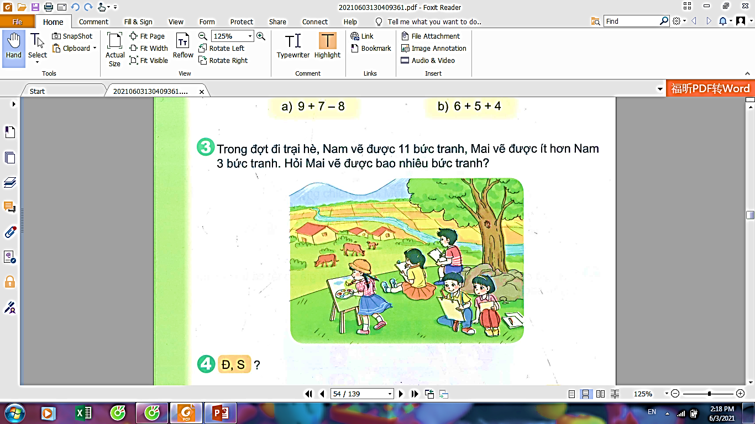
Trong đợt đi trại hè, Nam vẽ được 11 bức tranh, Mai vẽ được ít hơn Nam 3 bức tranh. Hỏi Mai vẽ được bao nhiêu bức tranh?
3
  Tóm tắt
  Nam vẽ được : 11 bức tranh
  Mai vẽ ít hơn Nam : 3 bức tranh
  Mai vẽ được : … bức tranh?
  Bài giải
  Mai vẽ được số bức tranh là:
  11 - 3 = 8 (bức tranh)
  Đáp số: 8 bức tranh

Slide 6

? thêm
Trong đợt đi trại hè, Nam vẽ được 11 bức tranh và ít hơn mai Mai 3 bức tranh. Hỏi Mai vẽ được bao nhiêu bức tranh?

Slide 7
4
Đ, S ?
?
S
?
a) 9 + 6 = 14 | b) 8 + 4 = 4 + 8
c) 15 - 8 > 6 | d) 13 - 4 < 17 - 9
Đ
?
Đ
S
?

Slide 8
Yêu cầu cần đạt
Thực hiện được phép cộng, phép trừ qua 10 trong phạm vi 20.
Giải được bài toán có lời văn liên quan đến cộng, trừ (qua 10) trong phạm vi 20
Thực hiện được việc tính trong trường hợp có hai dấu phép tính cộng, trừ.

Slide 9
Củng cố - dặn dò
Ôn lại về các phép cộng qua 10
Xem trước bài sau : “Luyện tập” trang 55”

Slide 10
Tạm biệt và hẹn gặp lại
các con vào những tiết học sau!

